Slide 1

Diamonds are the girl‘s best friend
O kiek tas malonumas kainuoja?
Audrius Zolubas
2020-03-18

Slide 2
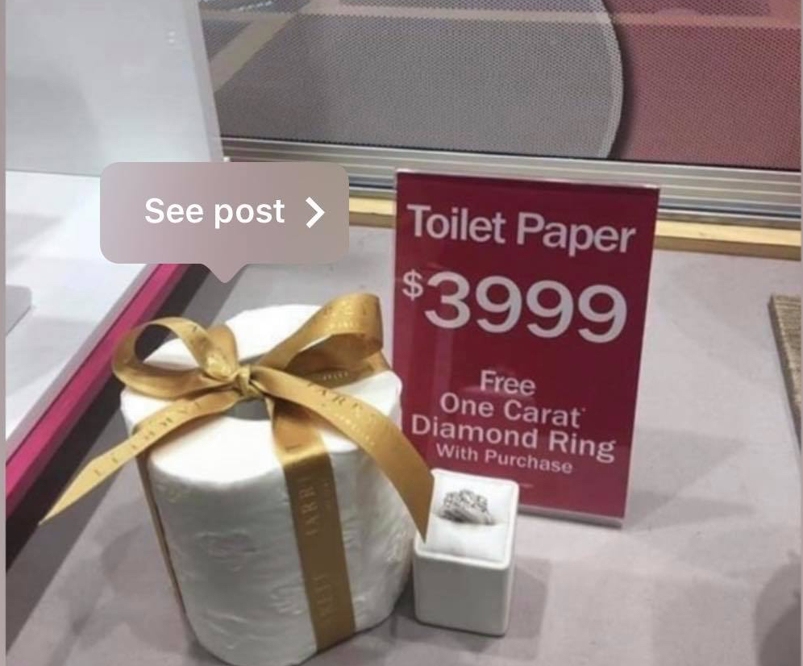
Ką turėjau pradžioje?
Duomenys iš Kaggle
54 tūkst. eilučių ir 11 stulpelių
Id (iškart išmesiu)
Kaina
Svoris karatais
Išmatavimai (x, y, z)
Depth ir table – proporcijos, lemiančios, kaip deimantas laužia šviesą
Kokybiniai parametrai – spalva, – skaidrumas – pjūvio kokybė

Slide 3
Tikslas – kainos nustatymo modelis
Hipotezės:
Kainą labiausiai lemia svoris;
Kadangi dideli deimantai yra retesni, jų kaina už karatą turėtų būti didesnė, nei mažesnių;
cut, color ir clarity yra skalės ("gerai - blogai"), tad kiekvienas šių parametrų turėtų turėti tiesioginę įtaką kainai;
depth ir table - šie parametrai gali būti kažkiek kontroliuojami apdirbant deimantą; brangiausių deimantų depth ir table turėtų būti nedaug nutolę nuo savo vidurkių;

Slide 4
Ką dariau?
1. duomenų aprašas ir tvarkymas
null reikšmių patikrinimas ir pašalinimas
"0" reikšmių patikrinimas ir pašalinimas
outlier'ių patikrinimas ir pašalinimas
2 . stulpelių statistinė analizė (pasiskirstymas ir t.t., grafikai)
3. koreliacijų analizė, grafikai
4. ML modelių pritaikymas, testavimas, geriausio modelio parinkimas

Slide 5
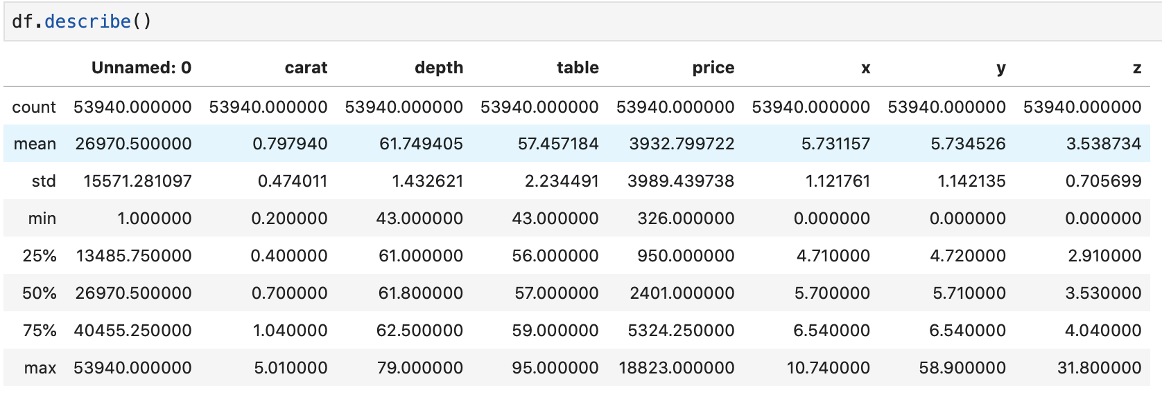
Labai tvarkingi duomenys
Nėra null
Yra 20 eilučių, kur x-y-z yra =0. Išmetu
Tikrinu outlier’ius visuose skaitiniuose duomenyse – išmetu dar apie 1000 eilučių

Slide 6
Filosofinis pamąstymas
Ką daryti su cut, color ir clarity kintamaisiais.?
Kadangi jie visi ordinalūs, aš juos galėčiau paversti į skaitines skales ir tada plačiau taikyti kiekybines analizės priemones.
Visgi aš nežinau, ar pvz "cut" savybės skirtumas tarp "ideal" ir "premium" yra toks pat, kaip tarp "premium" ir "very good", t.y., aš nežinau, kokios tiksliai turėtų būti skaitinės reikšmės kiekvienai kategorijai kiekvienoje dimensijoje.
Taigi išvada - palikti šiuos kintamuosius kaip kategorinius.

Slide 7
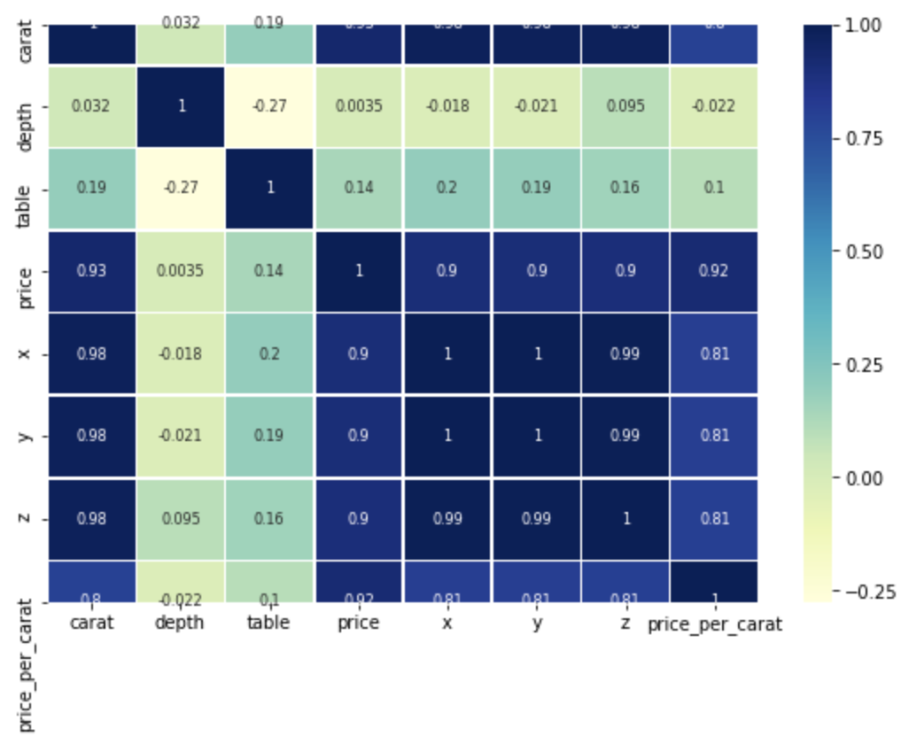
Koreliacijų matrica:
Depth ir table nekoreliuoja
Visos dydžio metrikos koreliuoja stipriai

Slide 8
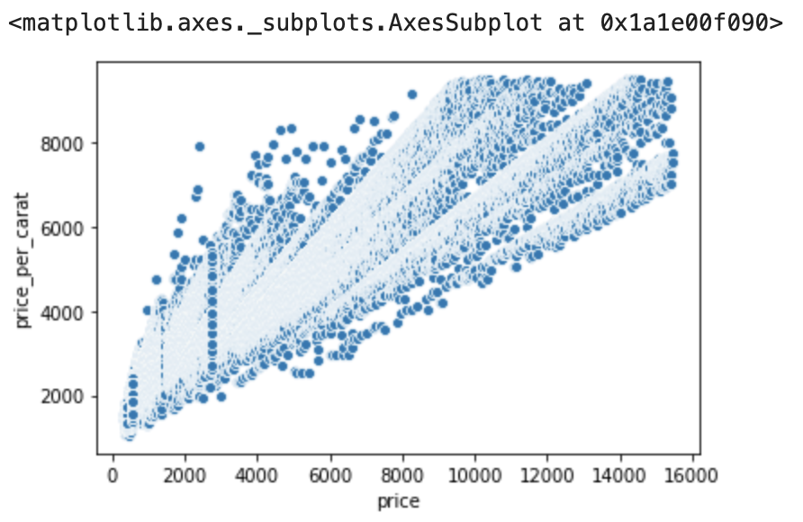
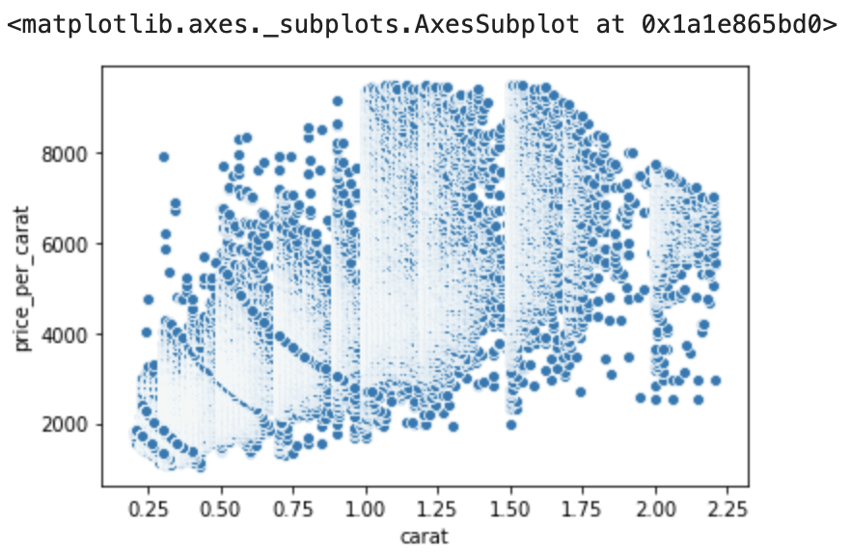
Notes:
Įdomios koreliacijos – karatų skaičius ir kaina už karatą nekoreliuoja, bet kaina ir kaina už karatą stipriai koreliuoja.
Išvada – daugiau karatų nereiškia didesnę karato kainą (taigi, paneigta viena pradinių hipotezių), bet didesnė deimanto kaina reiškia, kad ir kaina už karatą bus didesnė.

Slide 9
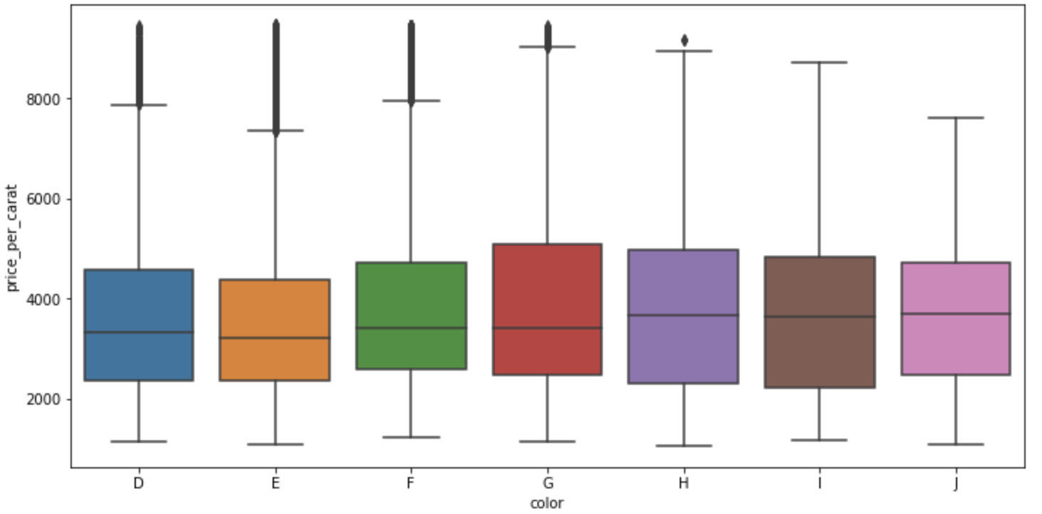
Spalva kainos tarsi nelemia

Slide 10
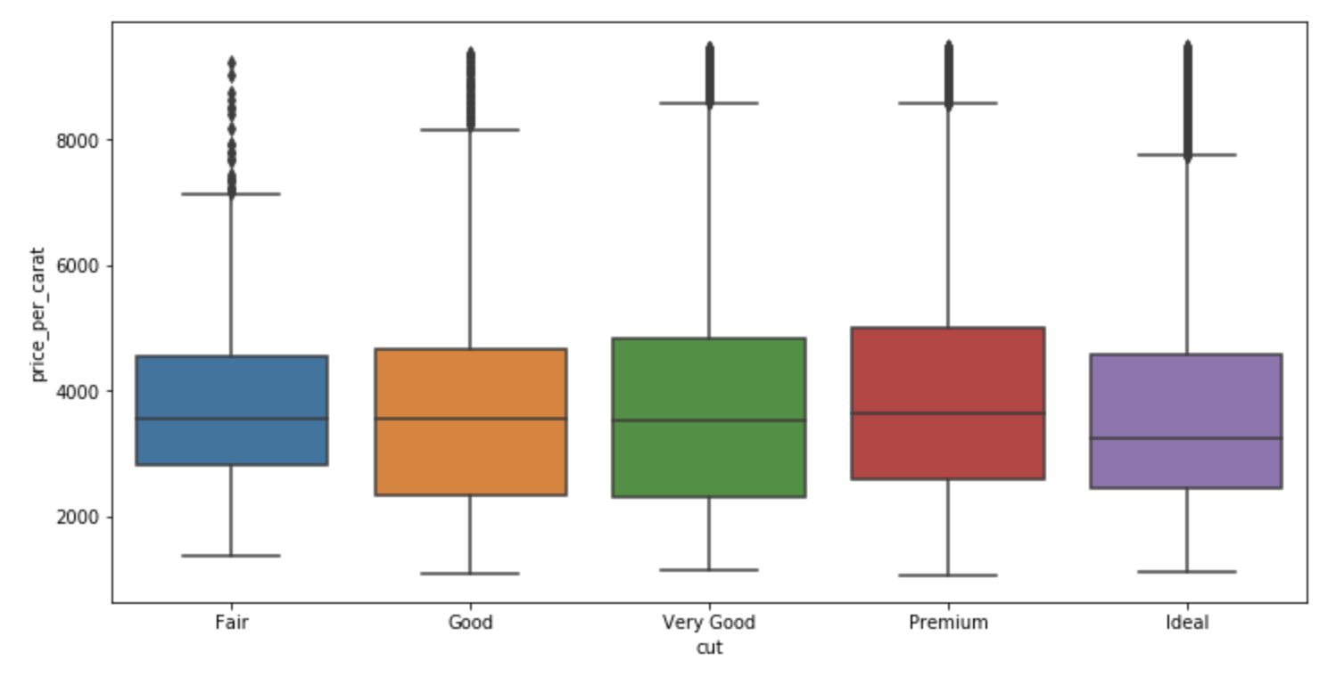
Pjovimo kokybė irgi...

Slide 11
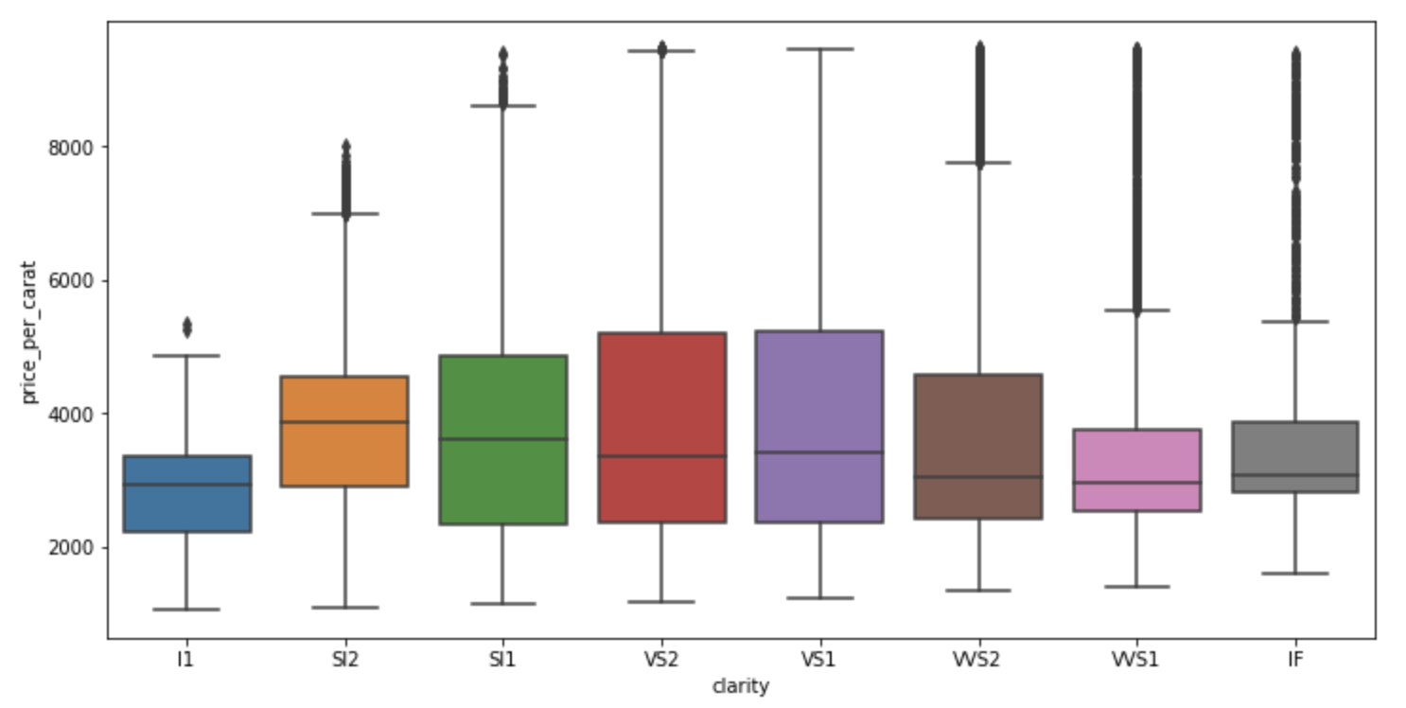
Ir net skaidrumas nesvarbu

Slide 12
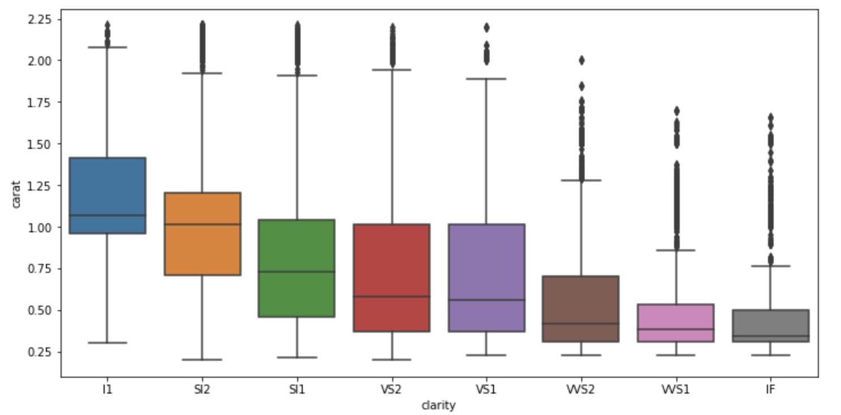
Bet prastesnio skaidrumo akmenukai didesni...

Slide 13
Ką daryti?

Slide 14
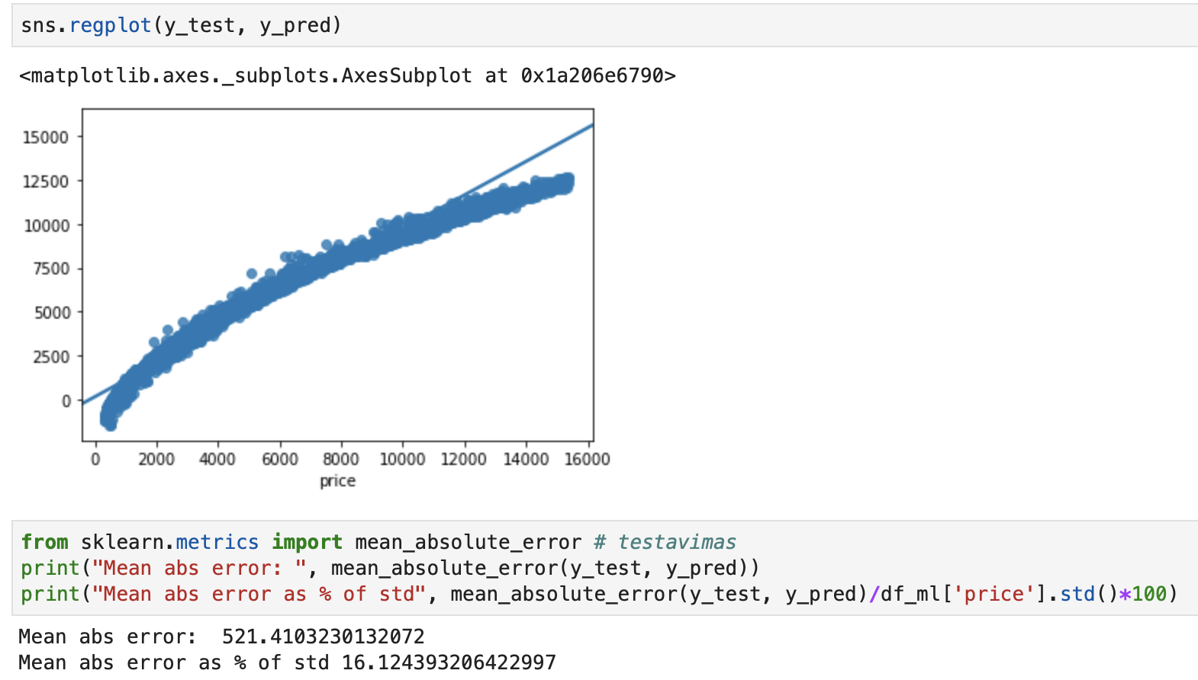
1. Linijė regresija

Slide 15
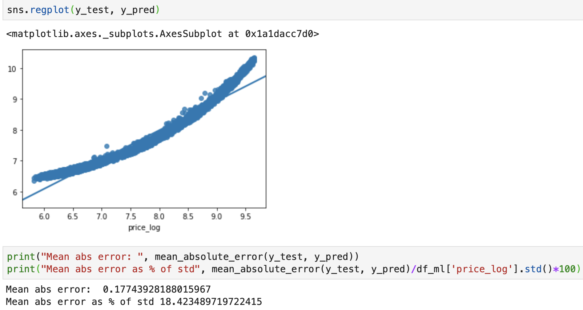
2. Linijė regresija (kaina log)

Slide 16
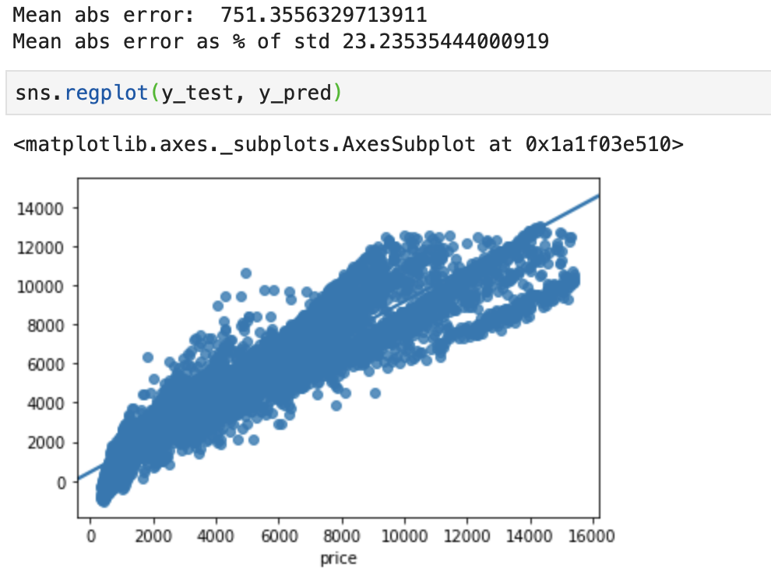
3. Elastic net

Slide 17
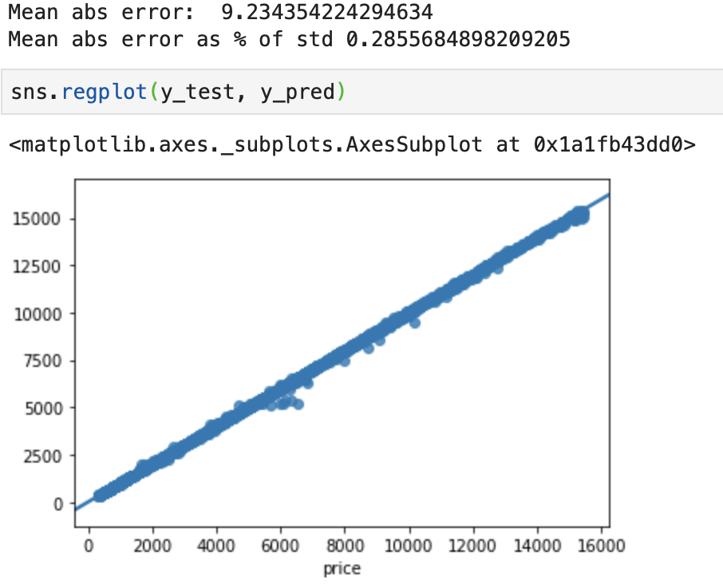
4. Random forest

Slide 18
Vietoj išvadų
Random Forest rulz, bet įtartinai gerai – gali būti overfitting
Būtų galima daryti su clustering
Būtų puiku turėti daugiau kintamųjų – sandorio šalių, sandorio tipą ir pan.
Nėra laiko dimensijos - o ji labai svarbi

Slide 19
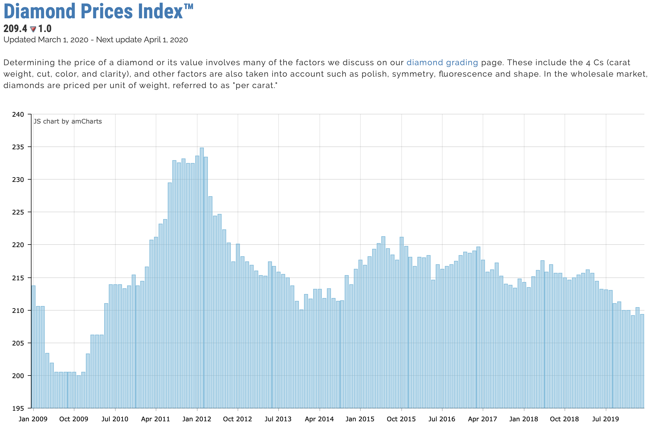

Slide 20
AČIŪ UŽ DĖMESĮ

